Slide 1


真值函数、联结词功能完备集、命题逻辑推理理论
离 散 数 学
计算机系

Slide 2
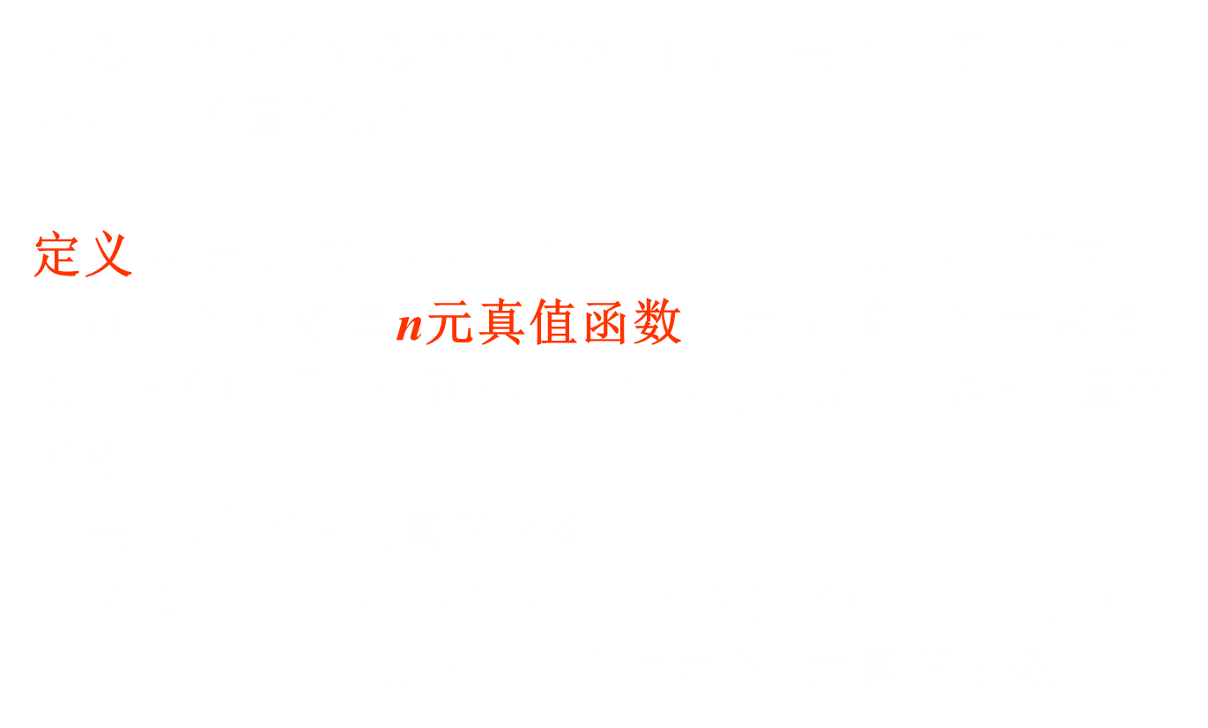
真值函数

Slide 3

命题公式与真值函数

Slide 4
2元真值函数对应的真值表
p q
0 0 0 1 0 1 1 1 | 0 0 0 0 0 0 0 0 0 0 0 0 1 1 1 1 0 0 1 1 0 0 1 1 0 1 0 1 0 1 0 1
p q
0 0 0 1 0 1 1 1 | 1 1 1 1 1 1 1 1 0 0 0 0 1 1 1 1 0 0 1 1 0 0 1 1 0 1 0 1 0 1 0 1

Slide 5
联结词的全功能集
定义 设S是一个联结词集合，如果任何n(n≥1) 元
真值函数都可以由仅含S中的联结词构成的公式表
示，则称S是联结词全功能集.
说明：若S是联结词全功能集，则任何命题公式都
可用S中的联结词表示.
设S₁, S₂是两个联结词集合，且S₁ ⊆ S₂. 若S₁是全
功能集，则S₂也是全功能集. 反之，若S₂不是全功能集，则S₁也不是全功能集.

Slide 6
联结词全功能集实例
定理 {¬, ∧,∨}、{¬, ∧}、{¬, ∨}、{¬, →}都是
联结词全功能集.
证明 每一个真值函数都可以用一个主析取范式表示,
故{¬, ∧,∨}是联结词全功能集.
p∨q⇔¬(¬p∧¬q)，故{¬, ∧}是全功能集.
p∧q⇔¬(¬p∨¬q)，故{¬, ∨}是全功能集.
p→q⇔¬p∨q, 故{¬, →}也是全功能集.

Slide 7
其它联结词
与非式: p↑q⇔¬(p∧q)
或非式: p↓q⇔¬(p∨q)
↑和↓与¬, ∧,∨有下述关系:
¬p⇔¬(p∧p)⇔p↑p
p∧q⇔¬¬( p∧q)⇔¬(p↑q)⇔(p↑q)↑(p↑q)
p∨q⇔¬(¬p∧¬q)⇔(¬p)↑(¬q)⇔(p↑p)↑(q↑q)

Slide 8
其它联结词(续)
¬p⇔p↓p
p∧q⇔(p↓p)↓(q↓q)
p∨q⇔(p↓q)↓(p↓q)
定理 {↑}, {↓}是联结词全功能集.
可以证明: {∧,∨}不是全功能集, 从而{∧}, {∨}也
不是全功能集.

Slide 9
例
将公式p∧¬q化成只含下列各联结词集中的联结
词的等值的公式.
(1) {¬，∨}；(2) {¬，→}；(3) {↑}；(4) {↓}.
解 (1) p∧¬q⇔¬(¬p∨q).
(2) p∧¬q⇔¬(¬p∨q)⇔¬(p→q).
(3) p∧¬q⇔ p∧(q↑q)⇔¬(¬(p∧(q↑q)))
⇔¬(p↑(q↑q))⇔(p↑(q↑q))↑(p↑(q↑q)).
(4) p∧¬q⇔¬(¬p∨q) ⇔(¬p)↓q⇔(p↓p)↓q.

Slide 10
逻辑蕴涵关系
定义 设A和B为两个命题公式，若A→B是一个重言式，则称A（逻辑）蕴涵B，或称A永真蕴涵B，记作A⇒B. 即：若A→B⇔1，则称A⇒B.
说明
定义中,A,B,⇒都是元语言符号。
注意符号“→”和“⇒”之间的区别和联系.
区别：“→”是命题联结词，它作用于两个命题A和B上，并构造复合命题A→B；而“⇒”表示两个公式间的蕴涵关系，A⇒B表示A蕴涵B.
联系：A⇒B成立的充要条件是A→B⇔1.

Slide 11
例题
例 证明(P∧Q)⇒P.
证明 由于
(P∧Q)→P
⇔¬(P∧Q)∨P
⇔¬P∨¬Q∨P
⇔¬P∨P∨¬Q
⇔1∨¬Q
⇔1
∴ (P∧Q)→P⇔1，
由蕴涵定义得出：(P∧Q)⇒P.

Slide 12
蕴涵关系的性质
（1）自反性：即对任意的公式A，有A⇒A.
（2）反对称性：对任意的公式A和B，若A⇒B，且B⇒A，则有A⇔B.
（3）传递性：对任意的公式A、B和C，若A⇒B，且B⇒C，则A⇒C.
例 证明蕴涵关系的传递性.
证明 由已知A⇒B，且B⇒C，
∴ A→B⇔1，B→C⇔1，
又由于：A→B⇔¬A∨B，B→C⇔¬B∨C，
∴ ¬A∨B⇔1，¬B∨C⇔1，
而 A→C⇔¬A∨C⇔(¬A∨C)∨(¬B∧B)
⇔(¬A∨C∨¬B)∧(¬A∨C∨B)
⇔(¬A∨(¬B∨C))∧((¬A∨B)∨C)
⇔(¬A∨1)∧(1∨C) ⇔ 1
∴ A⇒C.

Slide 13
蕴涵关系的判断
前真导后真法
分析：要证明A⇒C，即证A→C⇔1.
根据联结词→的定义，对于A→C来说，当且仅当A取1，C取0时，A→C为0；否则A→C为1.
因此，要证明A⇒C，只需证明A→C为重言式，故只要假设前件A为1时，由此推导出后件C亦为1，则A→C⇔1.
后假导前假法
即设A→C的后件为0，若能导出前件也为0，则A→C为重言式，即A⇒C成立.
分析：如果后件C为0，若由此推导出A的真值亦为0，即可推出¬C→¬A⇔1，故A→C⇔1

Slide 14
蕴涵关系的证明
例 证¬Q∧(P→Q)⇒¬P
证法1（前真导后真法）
设¬Q∧(P→Q)为T，则由“∧”的定义得出以下结论：
¬Q为T，P→Q为T，
∴ Q为F.
∴ P为F，∴ ¬P为T. （∵ P→Q为T，Q为F）.
可得出：¬P为T.
∴ ¬Q∧(P→Q)→¬P为T
∴ ¬Q∧(P→Q)⇒¬P
证法2（后假导前假法）
设¬P为F，∴ P为T，则在此条件下Q为两种情况：
若Q为T，∴ ¬Q为F，∴ ¬Q∧(P→Q)为F；
若Q为F，而此时P为T
∴ (P→Q)为F，∴ ¬Q∧(P→Q)为F；
∴ ¬Q∧(P→Q)⇒¬P

Slide 15
基本蕴涵关系
（1）A∧B⇒A
（2）B∧A⇒B
（3）A⇒A∨B
（4）¬A⇒A→B
（5）B⇒A→B
（6）¬(A→B)⇒A
（7）¬(A→B)⇒¬B
（8）A∧(A→B)⇒B
（9）¬B∧(A→B)⇒¬A
（10）¬A∧(A∨B)⇒B
（11）(A→B)∧(B→C)⇒(A→C)
（12）(A∨B)∧(A→C)∧(B→C)⇒C
（13）(A→B)∧(D→C)⇒(A∧D)→(B∧C)
（14）(A↔B)∧(B↔C)⇒(A↔C)

Slide 16
推理的形式结构
定义 若对于每组赋值，或者A₁∧A₂∧…∧ A_{k} 为假，
或者当A₁∧A₂∧…∧A_{k}为真时, B也为真, 则称由A₁,
A₂, …, A_{k}推B的推理正确, 否则推理不正确（错误）.
“A₁, A₂, …, A_{k} 推B” 的推理正确
当且仅当 A₁∧A₂∧…∧A_{k}→B为重言式.
推理的形式结构: A₁∧A₂∧…∧A_{k}→B 或
前提： A₁, A₂, … , A_{k}
结论： B
上述推理正确等价于：A₁∧A₂∧…∧A_{k}⇒B.

Slide 17
判断推理是否正确的方法
真值表法
等值演算法 判断推理是否正确
主析取范式法
构造证明法 证明推理正确
说明：用前3个方法时采用形式结构
“ A₁∧A₂∧…∧A_{k}→B” .
用构造证明时, 采用
“前提: A₁, A₂, … , A_{k}, 结论: B”.

Slide 18
实例
例 判断下面推理是否正确
(1) 若今天是1号，则明天是5号. 今天是1号. 所
以明天是5号.
解 设 p：今天是1号，q：明天是5号.
推理的形式结构为: (p→q)∧p→q
证明（用等值演算法）
(p→q)∧p→q
⇔ ¬((¬p∨q)∧p)∨q
⇔ ¬p∨¬q∨q ⇔ 1
得证推理正确

Slide 19
实例 (续)
(2) 若今天是1号，则明天是5号. 明天是5号. 所以今天是1号.
解 设p：今天是1号，q：明天是5号.
推理的形式结构为: (p→q)∧q→p
证明（用主析取范式法）
(p→q)∧q→p
⇔ (¬p∨q)∧q→p
⇔ ¬ ((¬p∨q)∧q)∨p
⇔ ¬q∨p
⇔ (¬p∧¬q)∨(p∧¬q)∨ (p∧¬q)∨(p∧q)
⇔ m₀∨m₂∨m₃
结果不含m₁, 故01是成假赋值，所以推理不正确.

Slide 20
推理定律——重言蕴涵式
重要的推理定律
A ⇒ (A∨B) 附加律
(A∧B) ⇒ A 化简律
(A→B)∧A ⇒ B 假言推理
(A→B)∧¬B ⇒ ¬A 拒取式
(A∨B)∧¬B ⇒ A 析取三段论
(A→B)∧(B→C) ⇒ (A→C) 假言三段论
(A↔B)∧(B↔C) ⇒ (A↔C) 等价三段论
(A→B)∧(C→D)∧(A∨C) ⇒ (B∨D) 构造性二难

Slide 21
推理定律 (续)
(A→B)∧(¬A→B) ⇒ B 构造性二难（特殊形式）
(A→B)∧(C→D)∧( ¬B∨¬D) ⇒ (¬A∨¬C)
破坏性二难
证明:描述推理过程的命题公式序列，其中每个命题公式或者是已知的前提，或者是由前面的命题公式应用推理规则得到的结论.

Slide 22
推理规则
(1) 前提引入规则P
(2) 结论引入规则T
(3) 置换规则
(4) 假言推理规则
A→B
A
∴ B
(5) 附加规则
A
∴A∨B
(6) 化简规则
A∧B
∴A
(7) 拒取式规则
A→B
¬B
∴¬A
(8) 假言三段论规则
A→B
B→C
∴A→C

Slide 23
推理规则(续)
(9) 析取三段论规则
A∨B
¬B
∴A
(10)构造性二难推理规则
A→B
C→D
A∨C
∴B∨D
(11) 破坏性二难推理规则
A→B
C→D
¬B∨¬D
∴¬A∨¬C
(12) 合取引入规则
A
B
∴A∧B

Slide 24
直接证明法
例 构造下面推理的证明：
若明天是星期一或星期三，我就有课. 若有课，今天必备课. 我今天没备课. 所以，明天不是星期一和星期三.
解 设 p：明天是星期一，q：明天是星期三，
r：我有课，s：我备课
推理的形式结构为
前提：(p∨q)→r, r→s, ¬s
结论：¬p∧¬q

Slide 25
直接证明法 (续)
证明
① r→s P前提引入
② ¬s P前提引入
③ ¬r T①②拒取式
④ (p∨q)→r P前提引入
⑤ ¬(p∨q) T③④拒取式
⑥ ¬p∧¬q T⑤置换

Slide 26
附加前提证明法(CP规则）
欲证明
前提：A₁, A₂, …, A_{k}
结论：C→B
等价地证明
前提：A₁, A₂, …, A_{k}, C
结论：B
理由： (A₁∧A₂∧…∧A_{k})→(C→B)
⇔ ¬( A₁∧A₂∧…∧A_{k})∨(¬C∨B)
⇔ ¬( A₁∧A₂∧…∧A_{k}∧C)∨B
⇔ (A₁∧A₂∧…∧A_{k}∧C)→B

Slide 27

附加前提证明法 (续)

Slide 28
附加前提证明法 (续)
证明
① s P(附加前提引入)
② p→r P 前提引入
③ r→¬s P前提引入
④ p→¬s T②③假言三段论
⑤ ¬p T①④拒取式
⑥ p∨q P前提引入
⑦ q T⑤⑥析取三段论
s→ q CP ① ⑦
请用直接证明法证明之

Slide 29
归谬法(反证法)
欲证明
前提：A₁, A₂, … , A_{k}
结论：B
将¬B加入前提，若推出矛盾，则得证推理正确.
理由:
A₁∧A₂∧…∧A_{k}→B
⇔ ¬(A₁∧A₂∧…∧A_{k})∨B
⇔ ¬(A₁∧A₂∧…∧A_{k}∧¬B)
括号内部为矛盾式当且仅当 (A₁∧A₂∧…∧A_{k}→B)为
重言式

Slide 30
归谬法 (续)
例 构造下面推理的证明
前提：¬(p∧q)∨r, r→s, ¬s, p
结论：¬q
证明（用归缪法）
① q P结论否定作为前提引入
② r→s P前提引入
③ ¬s P前提引入
④ ¬r T②③拒取式

Slide 31
归谬法 (续)
⑤ ¬(p∧q)∨r P前提引入
⑥ ¬(p∧q) T④⑤析取三段论
⑦ ¬p∨¬q T⑥置换
⑧ ¬p T①⑦析取三段论
⑨ p P前提引入
⑩ ¬p∧p T⑧⑨合取
所以可知推理正确
请用直接证明法证明之

Slide 32
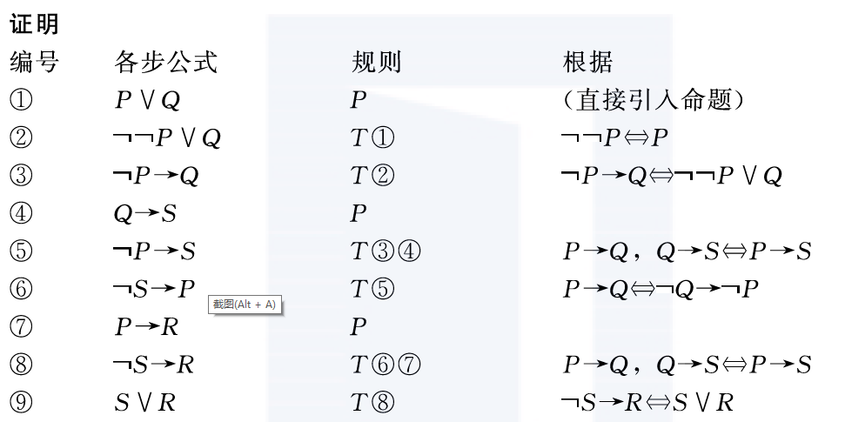
例

Slide 33
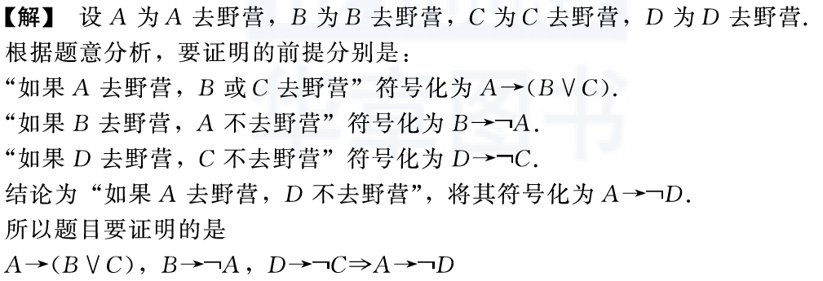
例

Slide 34
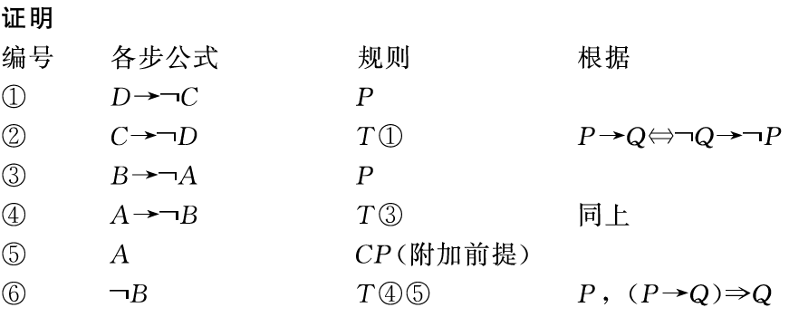
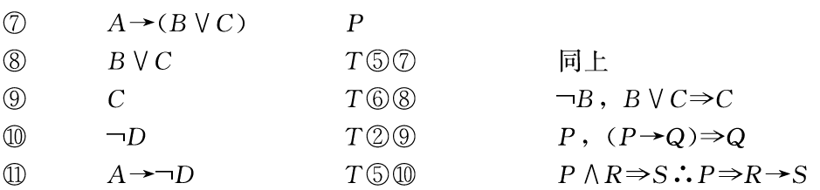
例

Slide 35
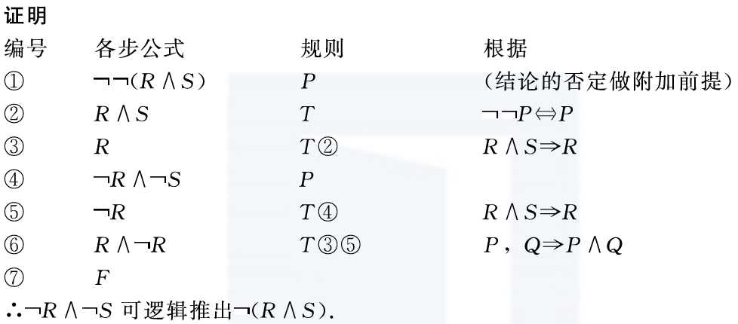
例

